Slide 1



Bài 7+8
CÁC THỦ TỤC CHUẨN VÀO/RA ĐƠN GIẢN
SOẠN THẢO, DỊCH, THỰC HIỆN VÀ HIỆU CHỈNH CHƯƠNG TRÌNH

Slide 2



BÀI TOÁN ĐẶT VẤN ĐỀ
Bài toán 1:
Viết chương trình tính chu vi (CV) và diện tích (S) của hình chữ nhật, biết chiều dài a = 12, chiều rộng b = 8.
?
Hãy khai báo các biến cần dùng trong chương trình.
Viết lệnh gán để tính chu vi, diện tích hình chữ nhật.
☞ Var a,b,CV,S : byte;
☞ a:=12; b:=8;
CV:=(a+b)*2;
S:=a*b;

Slide 3


Bài toán 2:
Viết chương trình tính và in ra màn hình chu vi (CV) và diện tích (S) của hình chữ nhật, với chiều dài a và chiều rộng b bất kì .
?
Hãy nêu cách giải quyết bài toán trên?
Để giải quyết bài toán trên các ngôn ngữ lập trình cung cấp thủ tục chuẩn vào/ra đơn giản.

Slide 4
I. CÁC THỦ TỤC CHUẨN VÀO/RA ĐƠN GIẢN
1. Nhập dữ liệu vào từ bàn phím
THAO TÁC
CÚ PHÁP LỆNH TRONG PASCAL
1. Thông báo nhập
Write(‘Thông báo’);
2. Nhập thông tin từ bàn phím
Read(<danh sách biến vào>);
Readln(<danh sách biến vào>);
Danh sách biến vào: là một hay nhiều biến đơn, trường hợp nhiều biến đơn phải cách nhau bởi dấu ’,’
Thủ tục READLN có thể không có tham số dùng để tạm dừng chương trình cho đến khi người dùng ấn phím Enter (Readln;).
Ví dụ:
Write(‘ Nhap vao chieu dai, chieu rong HCN:’);
readln(a,b);

Slide 5
2. Đưa thông tin ra màn hình
Write(<danh sách kết quả>);
Writeln(<danh sách kết quả);
Ví dụ:
Write(‘ Chu vi hinh chu nhat = ’,CV:7:2);
Write(‘ chieu dai, rong HCN la:’,a, ’ ’,b);
Danh sách kết quả: Có thể là tên biến, biểu thức, hàm hoặc hằng.
Các hằng xâu thường được dùng để đưa ra chú thích hoặc để tách các kết quả.
Các thành phần trong kết quả ra được viết cách nhau bởi dấu ’,’.
Trong thủ tục Write hoặc Writeln sau mỗi kết quả ra (biến, hằng, biểu thức) có thể có quy cách ra. Quy cách ra có dạng:
+ Đối với kết quả thực : : <Độ rộng> : <Số chữ số thập phân>
+ Đối với kết quả khác : : <Độ rộng>

Slide 6
Ví dụ 1: Hãy nêu tên các thành phần và các thủ tục trong chương trình sau:
Phần khai báo
Phần thân chương trình
Program VD_1;
Var N: Byte;
BEGIN
Write(‘ Lop ban co bao nhieu nguoi: ‘);
Readln(N);
Writeln(‘ That the a! Vay la ban co ‘,N-1,’ nguoi ban trong lop ’);
Readln;
END.
Thủ tục nhập dữ liệu từ bàn phím
Thủ tục in kết quả ra màn hình

Slide 7

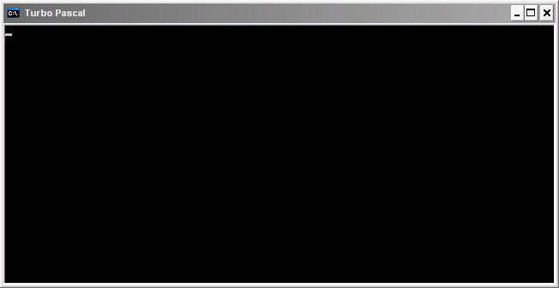
Chương trình chạy và cho kết quả như sau:
Lop ban co bao nhieu nguoi:
42
-
That the a! Vay ban co 41 nguoi ban trong lop.
* Khi nhập giá trị cho nhiều biến, mỗi giá trị cách nhau một dấu cách
* Nhập xong nhấn phím ENTER để thực hiện lệnh tiếp theo.

Slide 8
Ví dụ 2: Viết chương trình tính và in ra màn hình chu vi (CV) và diện tích (S) của hình chữ nhật, với chiều dài a và chiều rộng b bất kì .
Program VD_2;
Var a,b,CV,S: real;
BEGIN
Write(‘ Nhap chieu dai va chieu rong cua HCN: ’);
Readln(a,b);
CV:= (a+b)*2; S:= a*b;
Writeln(‘ Chu vi HCN = ’, CV:7:2);
Writeln(‘Dien tich HCN =’,S:7:2);
Readln;
END.

Slide 9
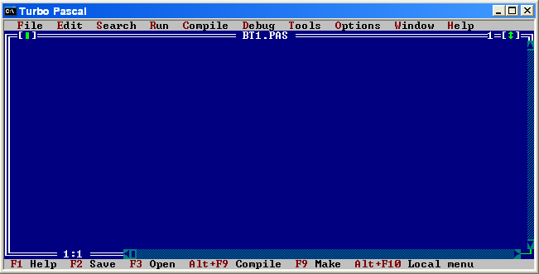
II. SOẠN THẢO, DỊCH, THỰC HIỆN VÀ HIỆU CHỈNH CHƯƠNG TRÌNH
Soạn thảo: Gõ nội dung chương trình lên màn hình soạn thảo của Turbo Pascal.

Slide 10
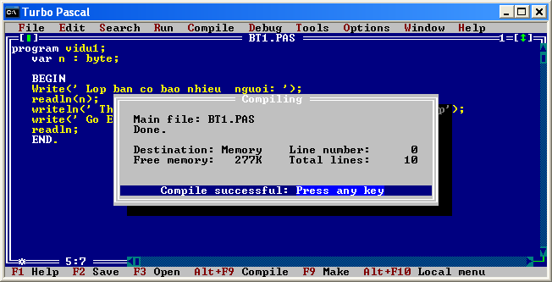
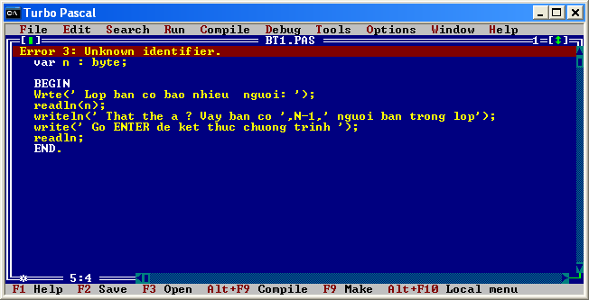

Biên dịch chương trình: Nhấn tổ hợp phím Alt + F9

Slide 11
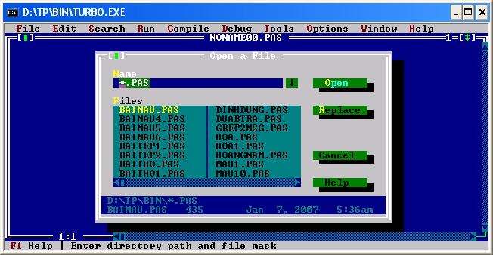
Chạy chương trình: Nhấn tổ hợp phím Ctrl + F9
Lưu chương trình (file): F2
Mở tệp: F3
Đóng cửa sổ chương trình: Alt + F3
Thoát khỏi chương trình Pascal: Alt + X

Slide 12


Hãy nhớ!
Thủ tục nhập thông tin từ bàn phím.
TRONG PASCAL
Read(<Danh sách biến vào>);
Readln(<Danh sách biến vào>);
Thủ tục đưa thông tin ra màn hình
Write(<Danh sách kết quả ra>);
Writeln(<Danh sách kết quả ra>);
Thông thường các chương trình cần có sự hỗ trợ từ tệp thư viện TURBO.TPL
Chương trình Pascal có thể soạn thảo, dịch và thực hiện bằng tệp Turbo.exe

